Slide 1
KẾ HOẠCH BÀI DẠY
MÔN: MĨ THUẬT
LỚP: 8
Trường:
Tổ:
Họ và tên giáo viên:

Slide 5
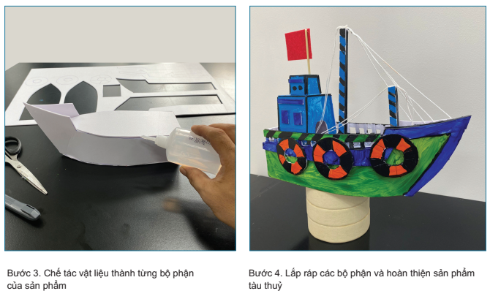

Slide 7
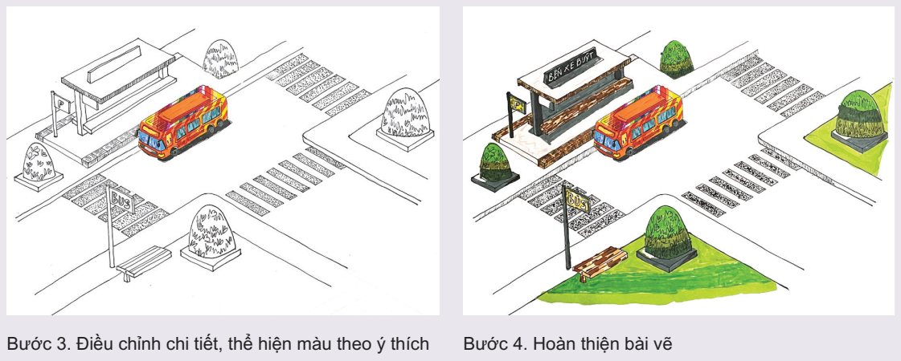

Slide 8
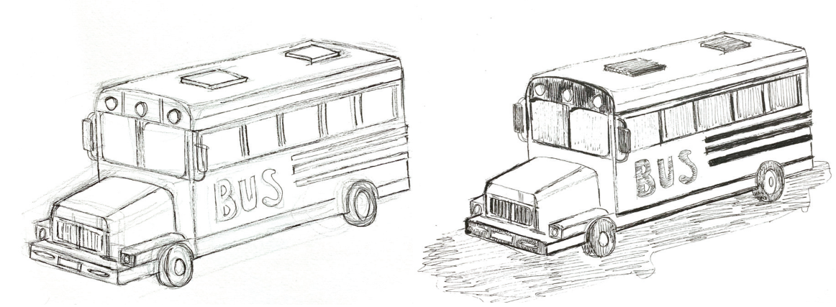
Phần tham khảo
Mô tả các bước gợi ý thực hiện sản phẩm mĩ thuật phương tiện giao thông công cộng tạo cảm giác 3D trên giấy.

Slide 9
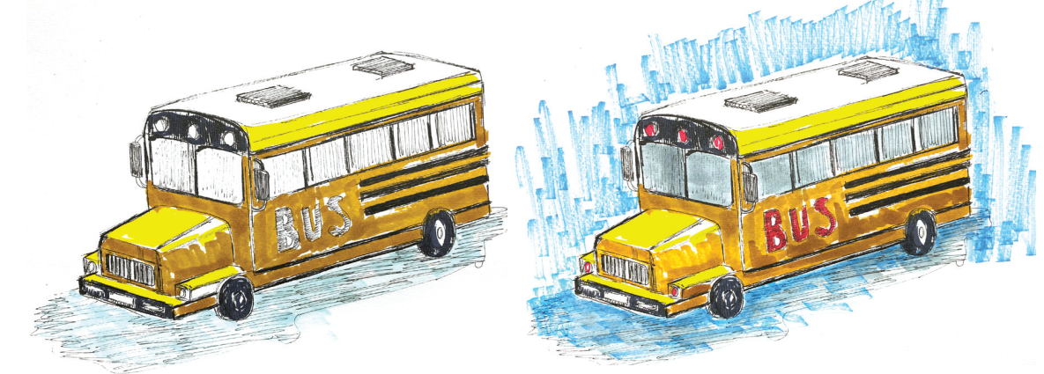

Slide 10
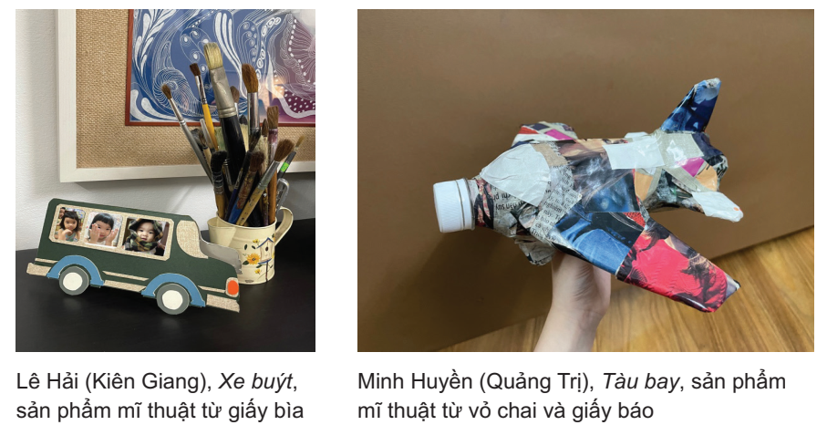

Slide 11
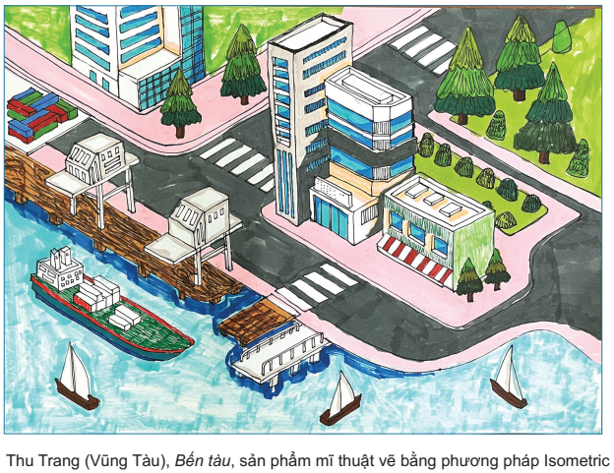

Slide 12
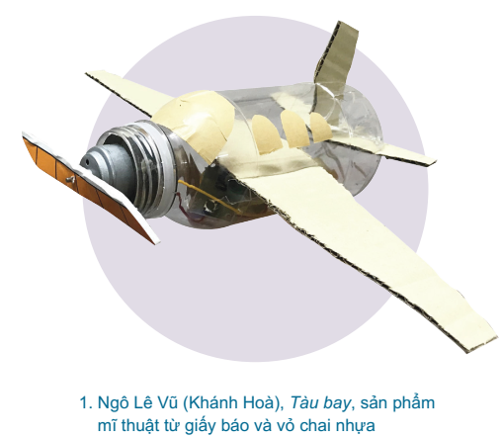

Slide 13
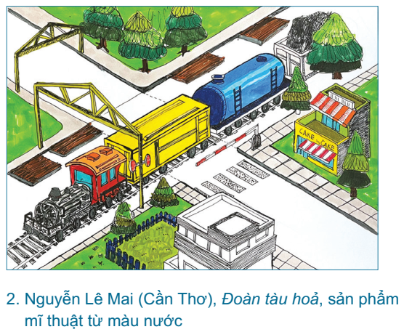

Slide 14
Sử dụng vẻ đẹp tạo hình của phương tiện giao thông để trang trí một đồ vật mà em yêu thích.

Slide 15
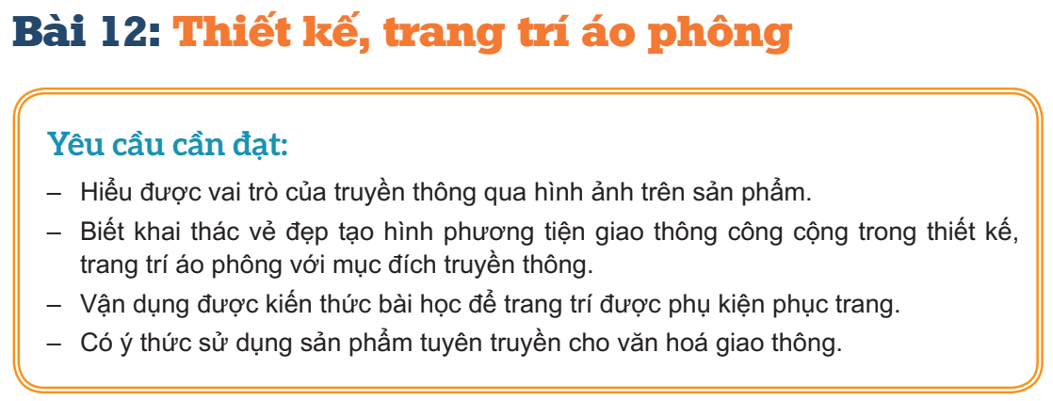

Slide 16
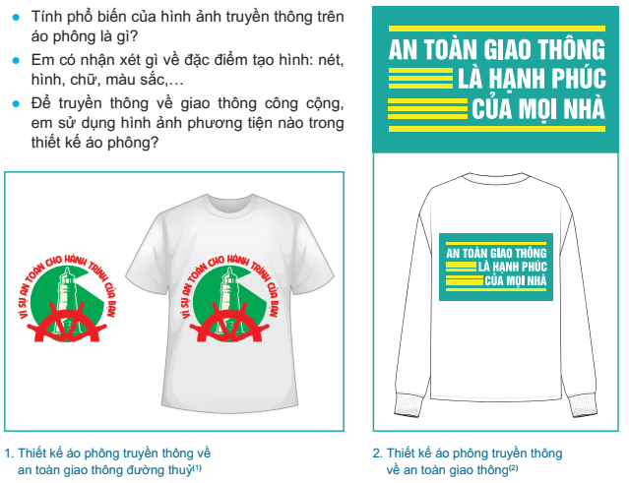

Slide 18
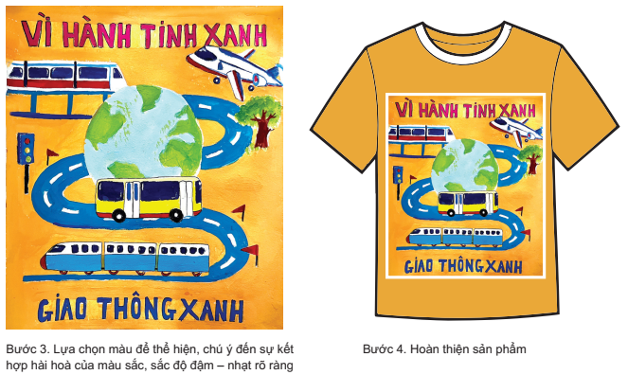

Slide 19
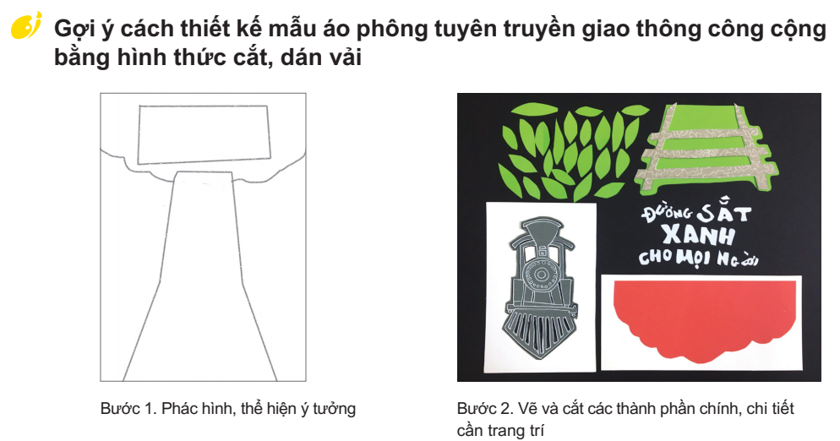

Slide 20
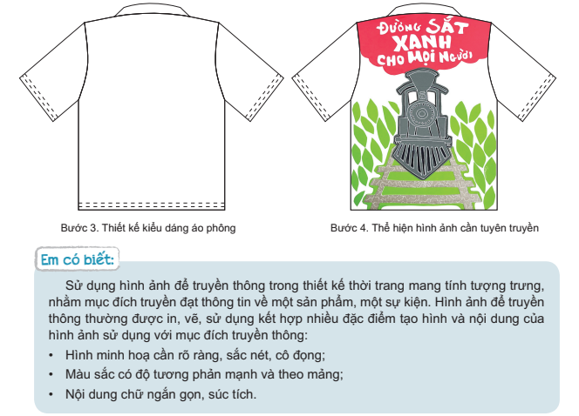

Slide 21
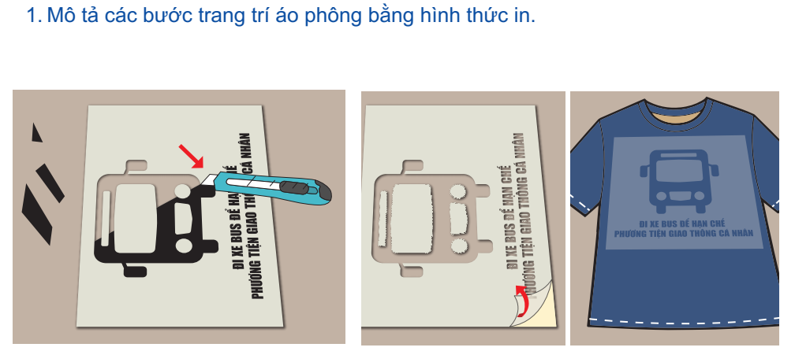
Phần tham khảo

Slide 22
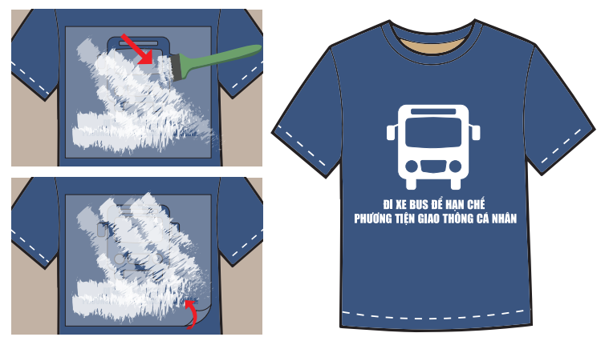

Slide 23
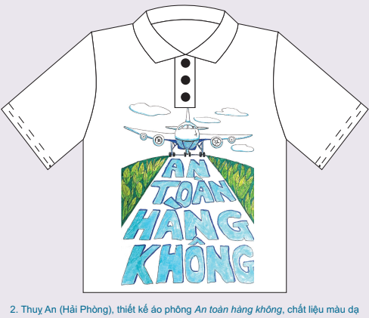

Slide 24
Trưng bày sản phẩm mĩ thuật và thảo luận: – Thông qua sản phẩm thiết kế áo phông, bạn muốn truyền tải thông điệp gì đến người xem? – Trong quá trình thiết kế áo phông (ý tưởng, tạo hình, hoà sắc…), bạn thấy khó khăn ở bước nào nhất? Vì sao? – Theo bạn, cần bổ sung chi tiết hoặc màu sắc như thế nào để sản phẩm thiết kế áo phông có tính cô đọng, gây được sự chú ý của người xem?

Slide 25
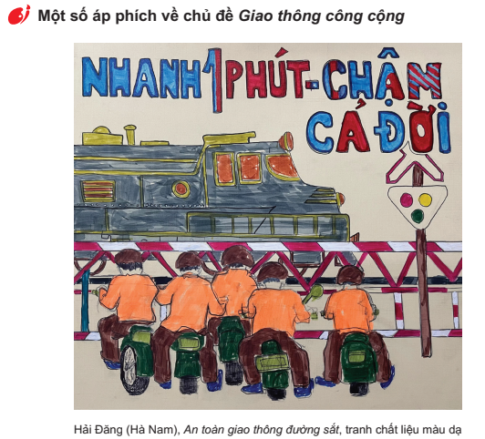

Slide 26
